Slide 1
МИНИСТЕРСТВО НАУКИ И ВЫСШЕГО ОБРАЗОВАНИЯ РЕСПУБЛИКИ КАЗАХСТАН СЕВЕРО-КАЗАХСТАНСКИЙ УНИВЕРСИТЕТ ИМ. М. КОЗЫБАЕВА ФАКУЛЬТЕТ ИНЖЕНЕРИИ И ЦИФРОВЫХ ТЕХНОЛОГИЙ КАФЕДРА «ИНФОРМАЦИОННО-КОММУНИКАЦИОННЫЕ ТЕХНОЛОГИИ»
ТВОРЧЕСКИЙ ЭКЗАМЕН
ПО ДИСЦИПЛИНЕ «ПРОТОКОЛЫ И ИНТЕРФЕЙСЫ КОМПЬЮТЕРНЫХ СИСТЕМ»
Выполнил: студент Безганс К.А.
Группы ИС-22
Петропавловск, 2024

Slide 2
АКТУАЛЬНОСТЬ ПРОЕКТА
Во-первых, у людей всегда будет спрос на путешествия и отдых. Это часть их жизни и способ исследовать мир, отдохнуть от повседневной рутины и насладиться новыми впечатлениями.
Во-вторых, туризм играет важную роль в экономике, создавая рабочие места и стимулируя развитие инфраструктуры в туристических регионах.
Кроме того, туризм способствует культурному обмену и взаимопониманию между различными культурами, что может способствовать укреплению международных отношений и сотрудничеству.
Новые технологии и изменения в предпочтениях потребителей также открывают новые возможности для развития туристической индустрии, например, в области экологически устойчивого туризма или культурного туризма.
И наконец, индустрия туризма демонстрирует способность к адаптации к изменяющимся условиям, что делает ее устойчивой к вызовам времени, таким как изменения в политической ситуации или здравоохранении.

Slide 3
ЦЕЛЬ И ЗАДАЧИ ПРОЕКТА
Цель проекта: Создать инновационную онлайн-платформу для организации туристических поездок с целью предоставления клиентам удобного доступа к разнообразным туристическим услугам.
Задачи проекта:
Создание веб-приложения, обеспечивающего доступ к широкому выбору туристических пакетов, маршрутов и услуг различных категорий.
Создание удобной и безопасной системы онлайн-бронирования и оплаты туристических услуг для удовлетворения потребностей клиентов.
Проведение маркетинговых кампаний и рекламы для привлечения внимания потенциальных клиентов и повышения осведомленности о новой платформе.
Установление партнерских отношений с туристическими агентствами, гостиницами, ресторанами и другими поставщиками услуг для обеспечения разнообразия и качества предоставляемых услуг.
Регулярное обновление контента и функционала платформы, а также анализ обратной связи от клиентов для повышения удобства использования и удовлетворения потребностей клиентов в организации туристических поездок.

Slide 4
ПРАКТИЧЕСКАЯ ЗНАЧИМОСТЬ ПРОЕКТА
Практическая значимость проекта "Организация туристических поездок" огромна и охватывает несколько аспектов:
Экономическое развитие: Туризм является важной составляющей мировой экономики. Проекты по организации туристических поездок способствуют созданию рабочих мест, развитию инфраструктуры и привлечению инвестиций в туристические регионы.
Повышение доходов и благосостояния: Туризм приносит значительный доход как самим туристическим компаниям, так и местным сообществам через торговлю, рестораны, гостиницы и другие услуги.
Культурный обмен и международное взаимопонимание: Туристические поездки способствуют культурному обмену и взаимопониманию между людьми различных стран и культур, что способствует укреплению международных отношений и мира.
Развитие инфраструктуры: Повышенный поток туристов стимулирует развитие инфраструктуры в туристических регионах, включая транспортную сеть, гостиничное и ресторанный сервисы, а также места развлечений и культурного наследия.
Экологическая устойчивость: Современные проекты организации туристических поездок всё больше ориентированы на экологически устойчивый туризм, что способствует сохранению природной среды и биоразнообразия в туристических регионах.
Социокультурный рост: Туризм может способствовать развитию социокультурных аспектов, таких как образование, искусство и наука, через организацию культурных мероприятий, фестивалей и выставок.
Повышение самосознания и личностного роста: Путешествия позволяют людям расширить свой кругозор, обогатиться новыми впечатлениями и опытом, что способствует их саморазвитию и личностному росту.
Таким образом, проекты по организации туристических поездок не только приносят экономическую выгоду, но и способствуют развитию общества, культуры и экологии, что делает их практически значимыми для широкого спектра заинтересованных сторон.

Slide 5
СРАВНИТЕЛЬНЫЙ АНАЛИЗ АНАЛОГИЧНЫХ ПРОЕКТОВ
Характеристики | Сайт
 | 1-й | 2-й | 3-й | 4-й | 5-й
Визуальный анализ
Адрес (скриншот главной страницы в приложении) | https://www.turizm.ru/ | https://kazakhstan.travel/ | https://belarus.travel/ | https://russia.travel | https://www.bahn.de/
Название | TURIZM.RU - официальный сайт портала об отдыхе | Национальный туристический портал о Казахстане | Вітаем у Беларусі! — Belarus Travel | Russia.Travel | Deutsche Bahn: DB Fahrplan, Auskunft, Tickets, informieren
Целевая аудитория | Взрослые | Взрослые | Взрослые | Взрослые | Взрослые
Сервисы (функционал) | На сайте имеется поиск, регистрация, ссылки-баннеры | Имеется поиск, ссылки-баннеры, виртуальный ассистент, обратная связь | Имеется поиск, ссылки-баннеры | Имеется поиск, ссылки-баннеры | Имеется поиск, ссылки-баннеры, регистрация
Навигация | Горизонтальная меню для перехода и входа в аккаунт | Горизонтальная меню для перехода | Горизонтальная меню для перехода | Горизонтальная меню для перехода | Горизонтальная меню для перехода и входа в аккаунт

Slide 6
Технологический анализ
Кросс-браузерность | Chrome – хорошо отображается, Edge – хорошо отображается, Safari – сайт не грузится | Chrome – хорошо отображается, Edge – хорошо отображается, Safari – сайт не грузится | Chrome – хорошо отображается, Edge – хорошо отображается, Safari – хорошо отображается | Chrome – хорошо отображается, Edge – хорошо отображается, Safari – хорошо отображается | Chrome – хорошо отображается, Edge – хорошо отображается, Safari – сайт не грузится
Адаптивность | Адаптивен для ПК и мобильных устройств | Адаптивен для ПК и мобильных устройств | Адаптивен для ПК и мобильных устройств | Адаптивен для ПК и мобильных устройств | Адаптивен для ПК и мобильных устройств
Скорость загрузки | 22.2с | 8.8с | 18.2с | 33.7с | 2.7с
Ключевые слова | Отдых в индии, отдых в италии, отдых в лиссабоне, отдых в португалии, туризм узбекистан | Байтерек монумент, бухтарминское водохранилище, казахская кухня рецепты, лучшие санатории казахстана, магазин у дома | Водохранилище локтыши, долина счастья агроусадьба, долина счастья бенякони фото, александрыя, витебский район мазоловский сельсовет 18 эридан | Автопутешествия, автопутешествия по россии, автотуризм, путешествия на автомобиле, автомобильные маршруты по россии | Железные дороги германии, железные дороги в германии, dbahn, жд германии, сайт немецких железных дорог

Slide 7
Использованные сервисы:
https://gtmetrix.com/reports/itest.kz/TP59p16L/ – для определения производительности и скорости загрузки.
https://spywords.ru/ – для нахождения ключевых слов.
https://www.browserling.com/ – для определения кросс – браузерности.
https://search.google.com/test/mobile-friendly – для определения адаптивности сайта на различных устройствах
http://iloveadaptive.com/ru/url/https%3A%2F%2Fitest.kz%2Fru – для определения адаптивности сайта на различных устройствах.

Slide 8
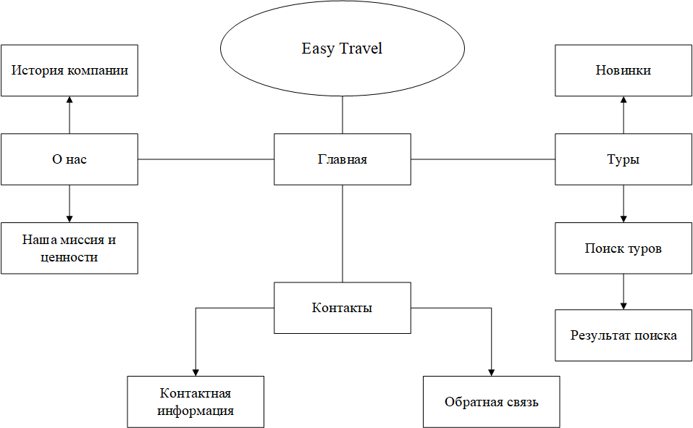
СТРУКТУРНАЯ СХЕМА ПРОЕКТА

Slide 9
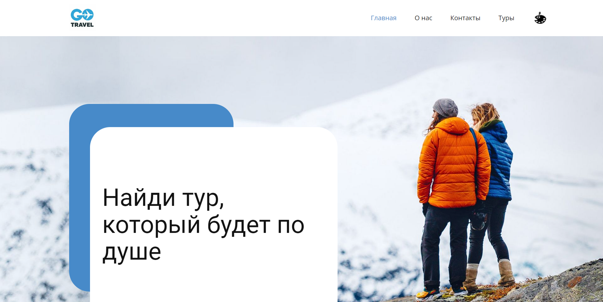
СКРИНЫ ОСНОВЫХ ИНТЕРФЕЙСОВ

Slide 10
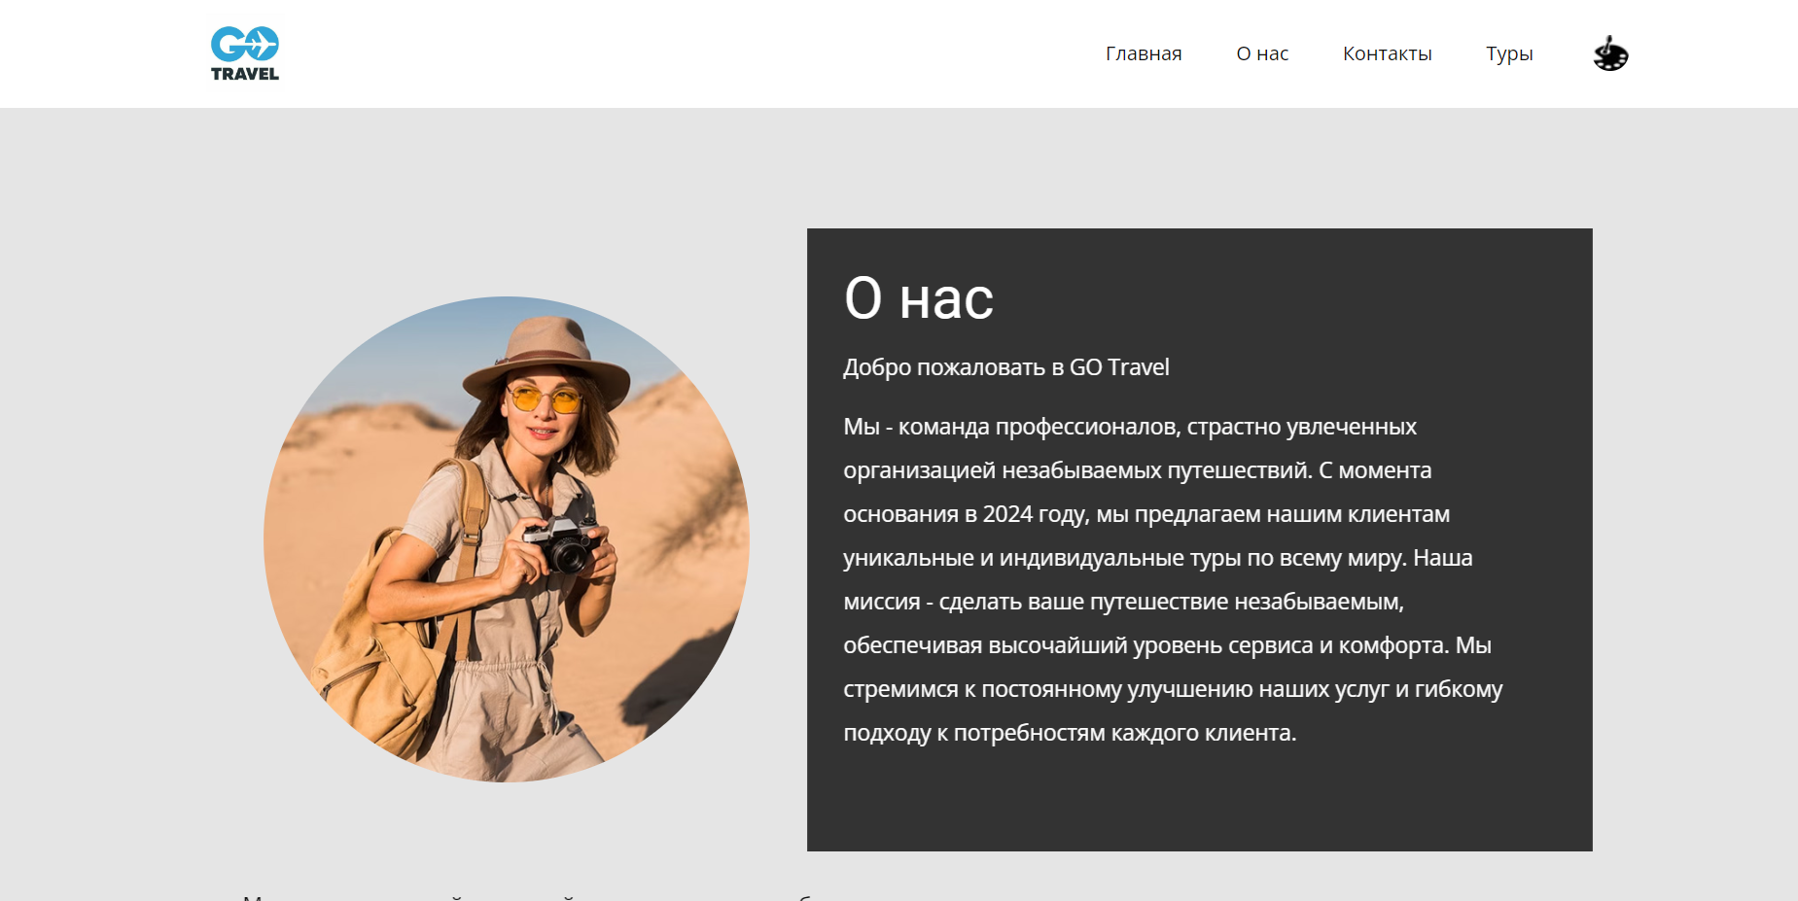

Slide 11
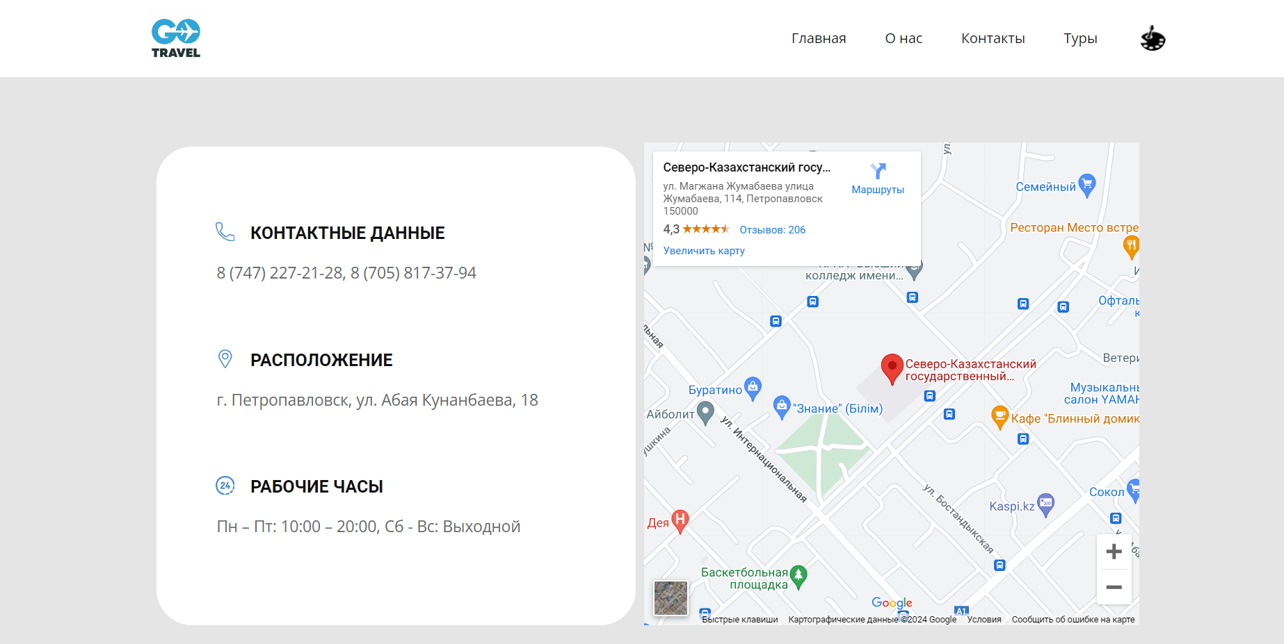

Slide 12
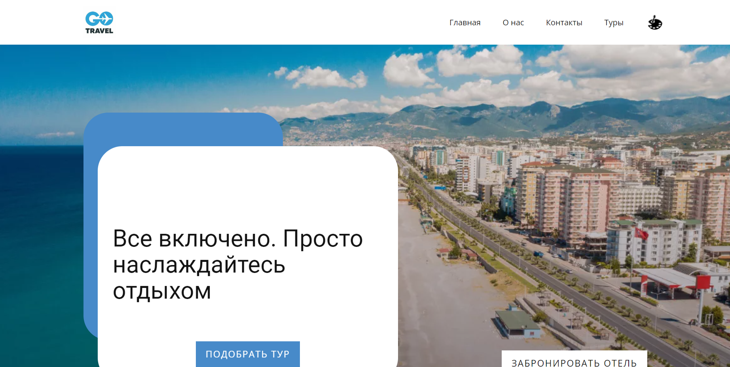

Slide 13
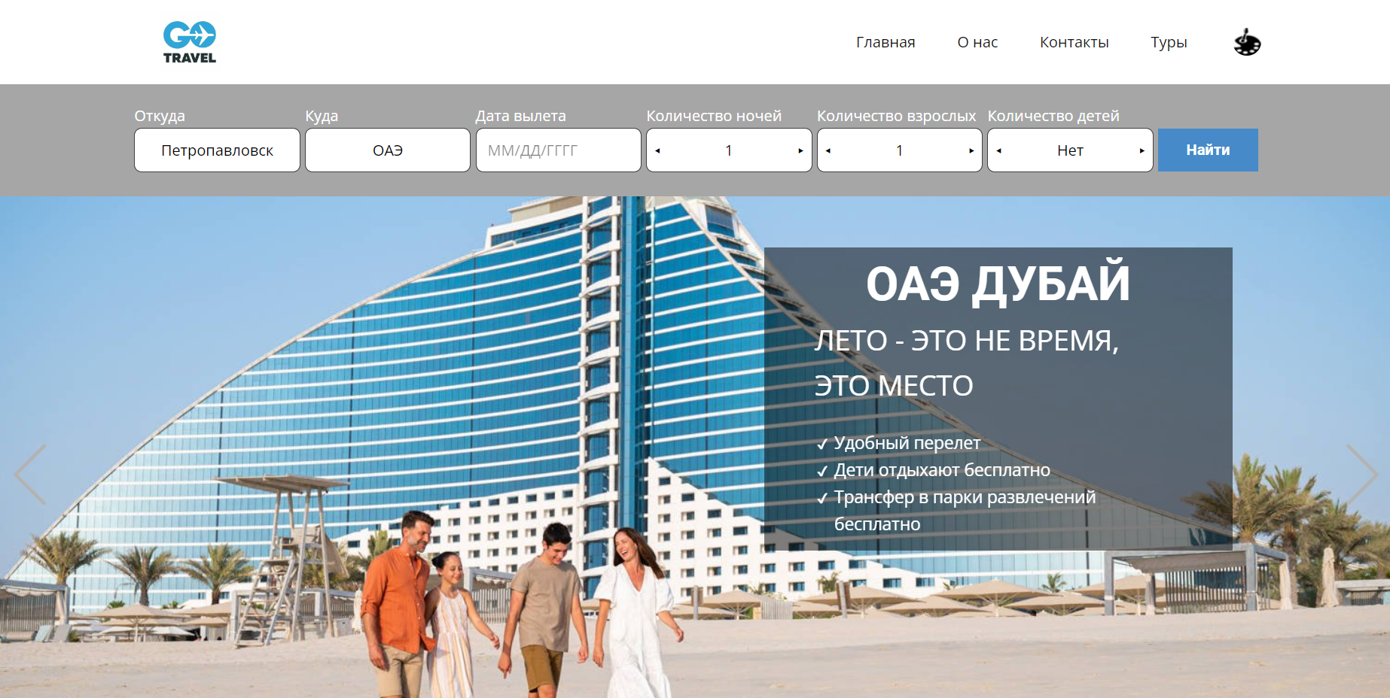

Slide 14
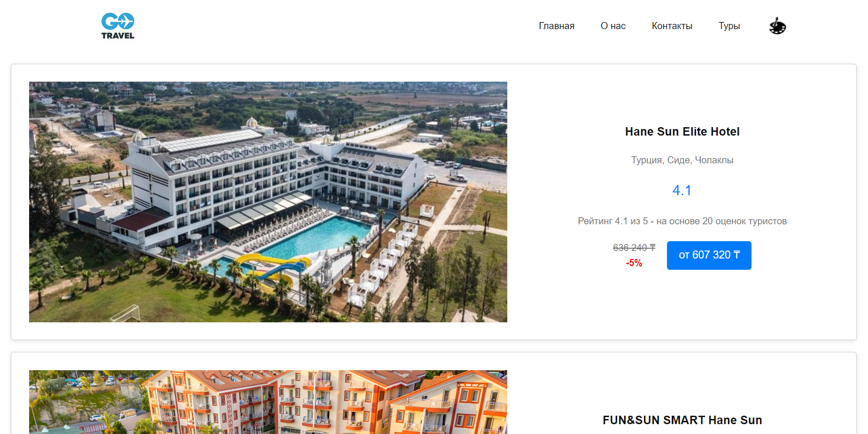

Slide 15

QR-КОД НА ПУБЛИКАЦИЮ ПРОЕКТА

